Slide 1
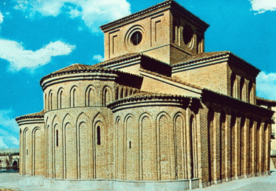
IGLESIA DE SANTIAGO SALAMANCA
ultima
siguiente

Slide 2
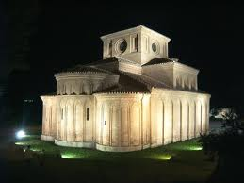
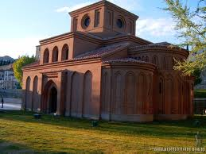
La Iglesia de Santiago del Arrabal es un templo católico ubicado a las orillas del río Tormes en la ciudad de Salamanca (España). Su construcción data del siglo XII, siendo una de las más antiguas de Salamanca. Se encuentra en las cercanías del puente romano de Salamanca y del verraco de piedra (el denominado verraco del puente).
siguiente
atrás
home

Slide 3
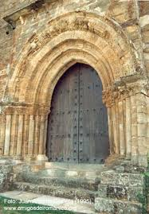
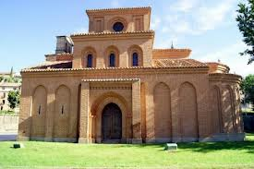
Es una de las iglesias cercanas a la Ruta de la Plata antes de la entrada a la ciudad en la peregrinación jacobea. El interior es completamente barroco debido a las transformaciones y rehabilitaciones que se hicieron en el siglo XVIII. La iglesia fue importante en las celebraciones de la fiesta de Santiago en la que los representantes del ayuntamiento acudían a caballo precedidos de un heraldo con bandera.
siguiente
atrás
home

Slide 4
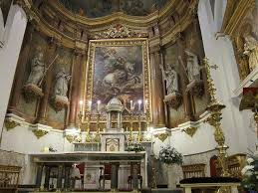
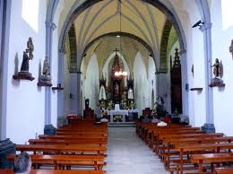
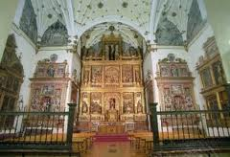
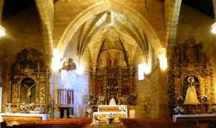
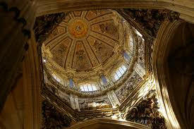
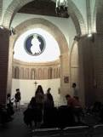
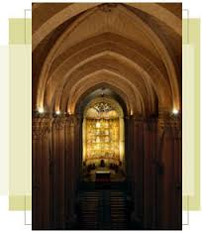
Se funda en el año 1145, y es mencionada en el fuero de Salamanca, allí se menciona que es iglesia de mozárabes. Se ubicaba en el arrabal (fuera de las murallas).
atrás
siguiente
home

Slide 5
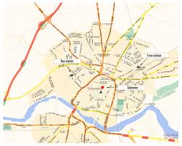
La ubicación
atrás
home

